Slide 1


Etapa Ensino Fundamental
Anos Finais
Matemática
Organização de dados estatísticos I
8º ANO
Aula 35 – 3º Bimestre

Slide 2


Conteúdo
Objetivos
Organização de dados estatísticos.
Representar dados de pesquisas estatísticas em tabelas e gráficos;
Utilizar recursos digitais na produção de tabelas e gráficos.
Notes:
(EF08MA24) Reconhecer e classificar as frequências de uma variável contínua de uma pesquisa em classes, de modo que resumam os dados de maneira adequada para a tomada de decisões.
Sugestão de tempo:
Para começar: 3 minutos
Foco no conteúdo: 15 minutos
Na prática: 16 minutos
Aplicando: 8 minutos
O que aprendemos hoje?: 3 minutos

Slide 3
Sabe essa?
Um grupo de estudantes do 9º ano realizou uma pesquisa estatística com 50 estudantes sobre determinado tema. Qual seria a melhor forma de apresentar os resultados dessa pesquisa?
Respondam ao professor.
Notes:
Professor, discuta com os estudantes a forma com que os dados são apresentados em jornais ou em revistas, como gráficos, tabelas etc.

Slide 4
Pesquisa estatística
A pesquisa estatística desempenha um papel fundamental em várias áreas, pois ajuda a obter e a interpretar dados de formas precisa e objetiva. Aqui, estão algumas das principais razões pelas quais a pesquisa estatística é importante:
Tomada de decisão informada: a pesquisa estatística fornece uma base sólida para a tomada de decisões, permitindo que os tomadores de decisão analisem e compreendam os dados relevantes antes de chegar a conclusões. Isso é especialmente útil em áreas, como Negócios, Medicina, Ciências Sociais, entre outras.

Slide 5
Pesquisa estatística
Estabelecimento de conclusões confiáveis: ao empregar métodos estatísticos adequados, é possível tirar conclusões com um alto nível de confiança e reduzir a margem de erro associada à incerteza dos dados. Isso ajuda a evitar conclusões precipitadas ou errôneas.
Identificação de tendências e padrões: a pesquisa estatística permite identificar tendências e padrões ocultos nos dados. Essas informações são valiosas, pois podem fornecer insights sobre o comportamento humano, as preferências de mercado, a eficácia de tratamentos médicos, entre outros aspectos.

Slide 6
Pesquisa estatística
Generalização de resultados: por meio da pesquisa estatística, é possível extrapolar os resultados obtidos de uma amostra para uma população maior. Isso significa que é possível obter conclusões significativas a partir de um grupo menor de dados, o que pode ser mais viável do que coletar informações de toda a população.
Análise de riscos e incertezas: a pesquisa estatística ajuda a quantificar e avaliar riscos, bem como a lidar com incertezas nos dados. Isso é particularmente relevante em áreas, como Finanças, Gerenciamento de Projetos e Tomada de Decisões Estratégicas.

Slide 7

Atividade 1
Foram entrevistadas 30 pessoas com a seguinte pergunta:
Quantos animais de estimação há na sua casa?
Os resultados foram expressos abaixo:
3 | 2 | 1 | 4 | 3 | 2
5 | 3 | 1 | 1 | 2 | 2
4 | 2 | 2 | 1 | 1 | 5
6 | 5 | 2 | 2 | 1 | 1
3 | 4 | 1 | 2 | 2 | 1
Observem o passo a passo e façam juntos no caderno, até a confecção do gráfico.
Notes:
Professor, peça para que os alunos construam, juntos, o gráfico e, na parte da construção digital, verifique a disponibilidade de tablets, celulares ou computadores para sua realização.
https://pixabay.com/pt/vectors/homem-professor-professora-%c3%b3culos-6719392/

Slide 8
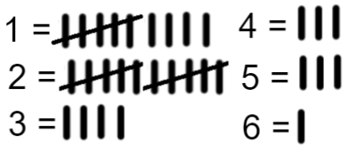


Atividade 1
Para organizar os dados, vejam quantas vezes se repete cada valor, ou seja, qual é a frequência de cada quantidade:
3 | 2 | 1 | 4 | 3 | 2
5 | 3 | 1 | 1 | 2 | 2
4 | 2 | 2 | 1 | 1 | 5
6 | 5 | 2 | 2 | 1 | 1
3 | 4 | 1 | 2 | 2 | 1
1 =
4 =
2 =
5 =
3 =
6 =

Slide 9
A frequência de dados em estatística refere-se à contagem de ocorrências de valores específicos em um conjunto de dados. Ela é usada para analisar a distribuição dos dados e entender a frequência com que diferentes valores aparecem.
Atividade 1
Vamos fazer um gráfico de colunas para apresentar esses dados:
O primeiro passo é construir um sistema cartesiano e nomear os eixos. Chamaremos o eixo x de “Quantidade de Animais” e o eixo y de “Frequência”.
Quantidade de Animais | Frequência
1 | 9
2 | 10
3 | 4
4 | 3
5 | 3
6 | 1
Total | 30
Dados fictícios

Slide 10


Atividade 1
Vamos organizá-los em uma tabela:
Quantidade de Animais | Frequência
1 | 9
2 | 10
3 | 4
4 | 3
5 | 3
6 | 1
Total | 30
1 =
4 =
2 =
5 =
3 =
6 =
Dados fictícios

Slide 11

Atividade 1
Quantidade de Animais | Frequência
1 | 9
2 | 10
3 | 4
4 | 3
5 | 3
6 | 1
Total | 30
9
Frequência
4
3
1
1
2
3
4
5
6
Quantidade de Animais
Dados fictícios

Slide 12
Atividade 1
Quantidade de Animais | Frequência
1 | 9
2 | 10
3 | 4
4 | 3
5 | 3
6 | 1
Total | 30
9
Sobe a coluna até a altura da frequência certa.
Frequência
4
3
1
1
2
3
4
5
6
Quantidade de Animais
Dados fictícios

Slide 13
Atividade 1
Quantidade de Animais | Frequência
1 | 9
2 | 10
3 | 4
4 | 3
5 | 3
6 | 1
Total | 30
Sobe a coluna até a altura da frequência certa.
9
Frequência
4
3
1
1
2
3
4
5
6
Quantidade de Animais
Dados fictícios

Slide 14
Atividade 1
Agora, vamos montar esse mesmo gráfico usando uma planilha eletrônica. Você pode fazê-lo no celular, usando o “Google planilhas”, ou no computador. O procedimento é o mesmo.
Quantidade de Animais | Frequência
1 | 9
2 | 10
3 | 4
4 | 3
5 | 3
6 | 1
Total | 30
Dados fictícios

Slide 15
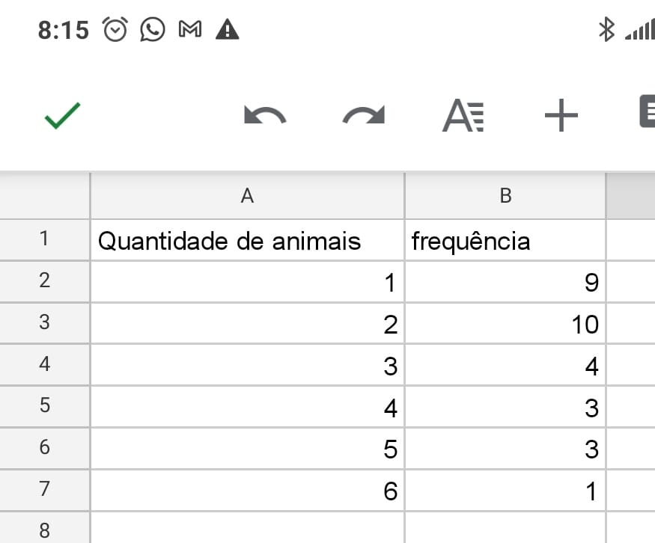
Atividade 1
No celular, abra o aplicativo “Google planilhas” e digite os dados da tabela, como abaixo:
Quantidade de Animais | Frequência
1 | 9
2 | 10
3 | 4
4 | 3
5 | 3
6 | 1
Total | 30
Dados fictícios

Slide 16
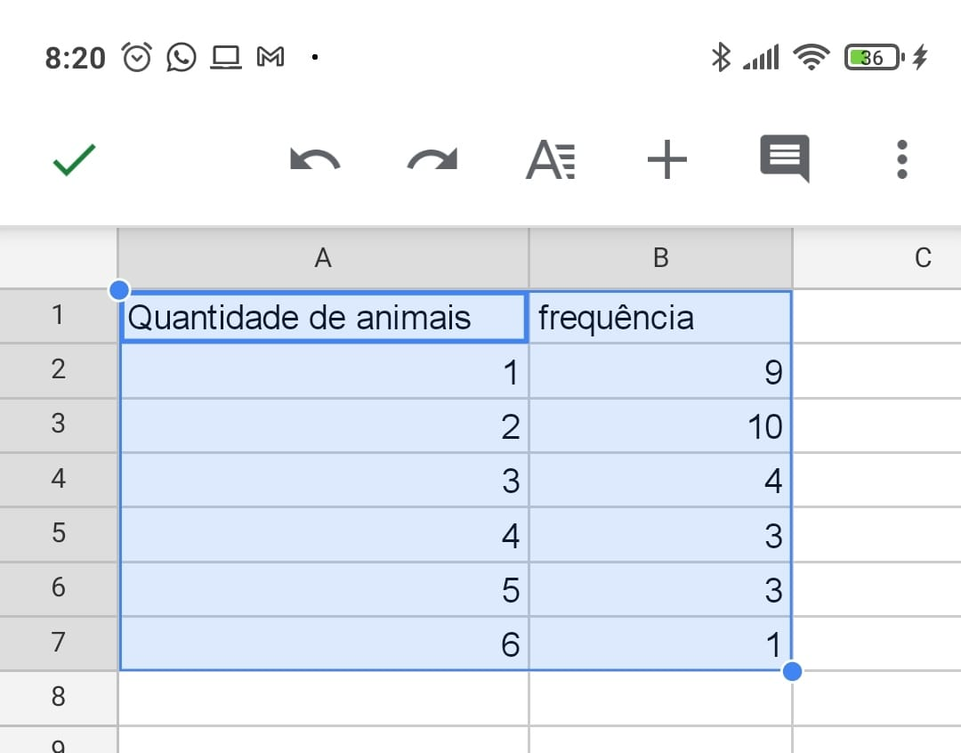
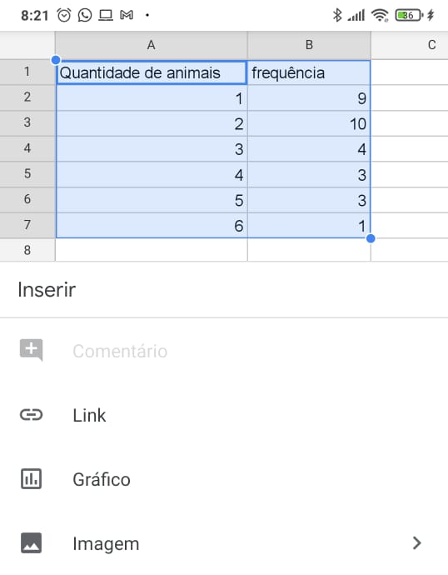
Atividade 1
Selecione os dados, clicando sobre a primeira célula e arrastando para as outras. Depois de tudo selecionado, clique em “+”.
Quando clicar no “+”, vai abrir uma série de opções. Clique em “Gráfico”.

Slide 17
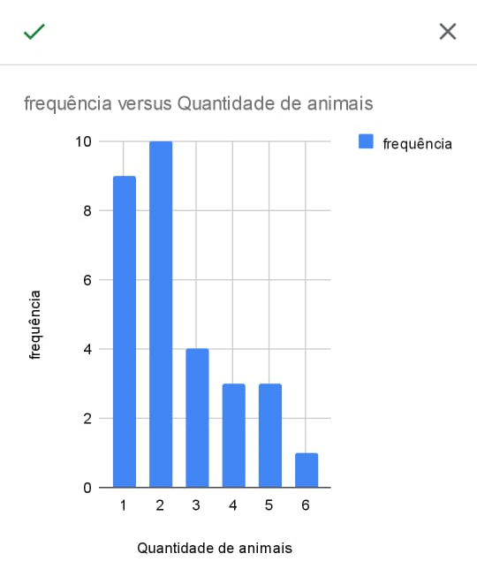
Atividade 1
PESQUISA – 3ª Etapa - Apresentação
Automaticamente, o gráfico de colunas é exibido na sua tela.

Slide 18
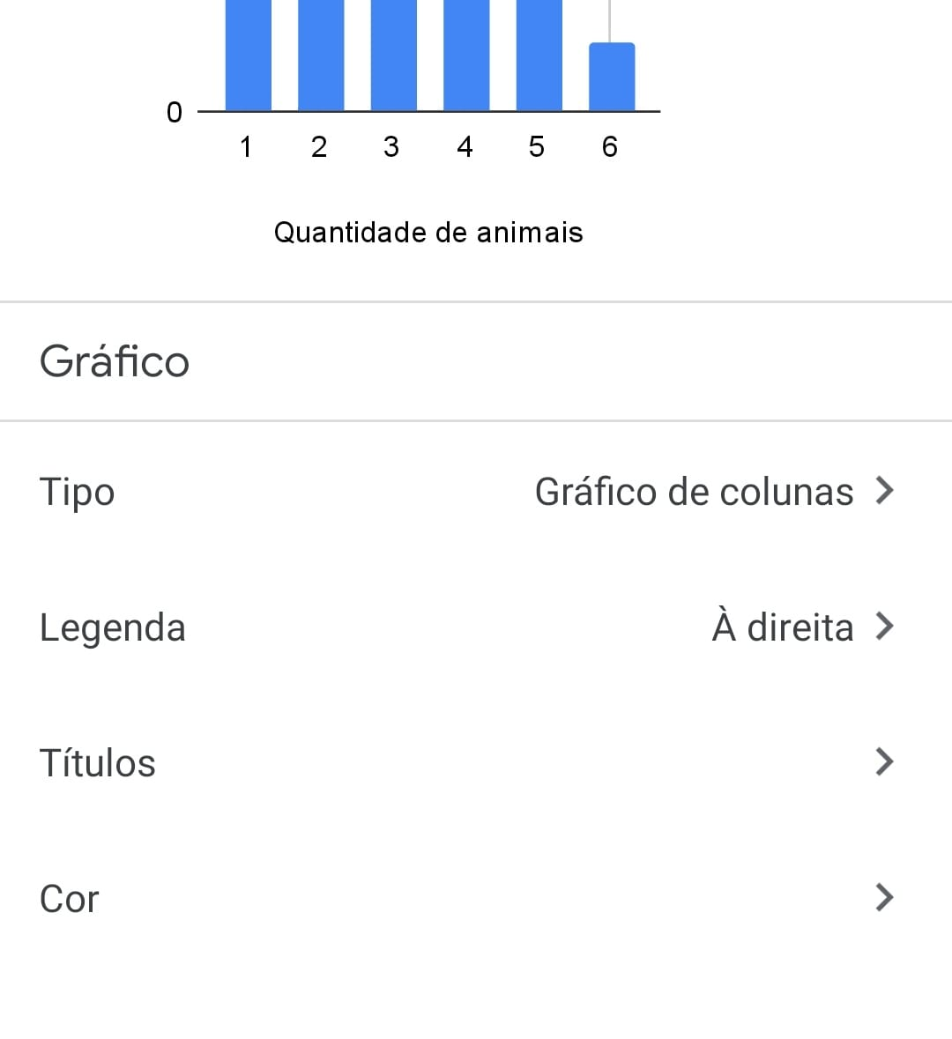
Atividade 1
Se quiser mudar o estilo do seu gráfico, você pode explorar o menu que aparece abaixo do gráfico:
Clicando em “Tipo”, abre-se uma variedade de possíveis gráficos que podem ser feitos com esses dados.

Slide 19
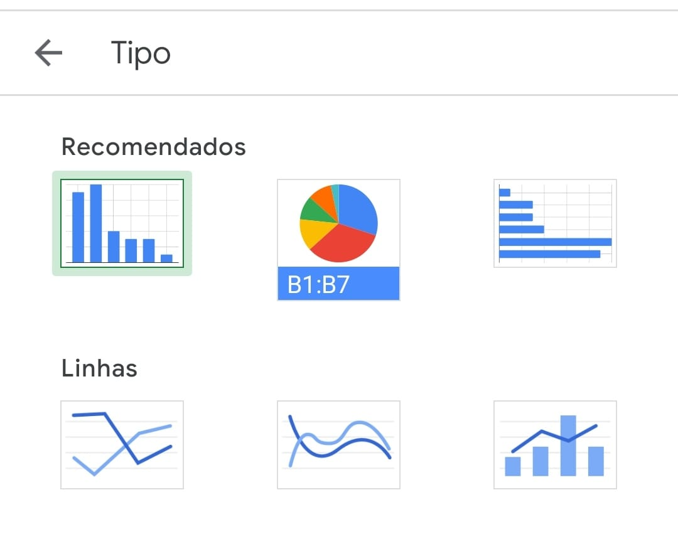
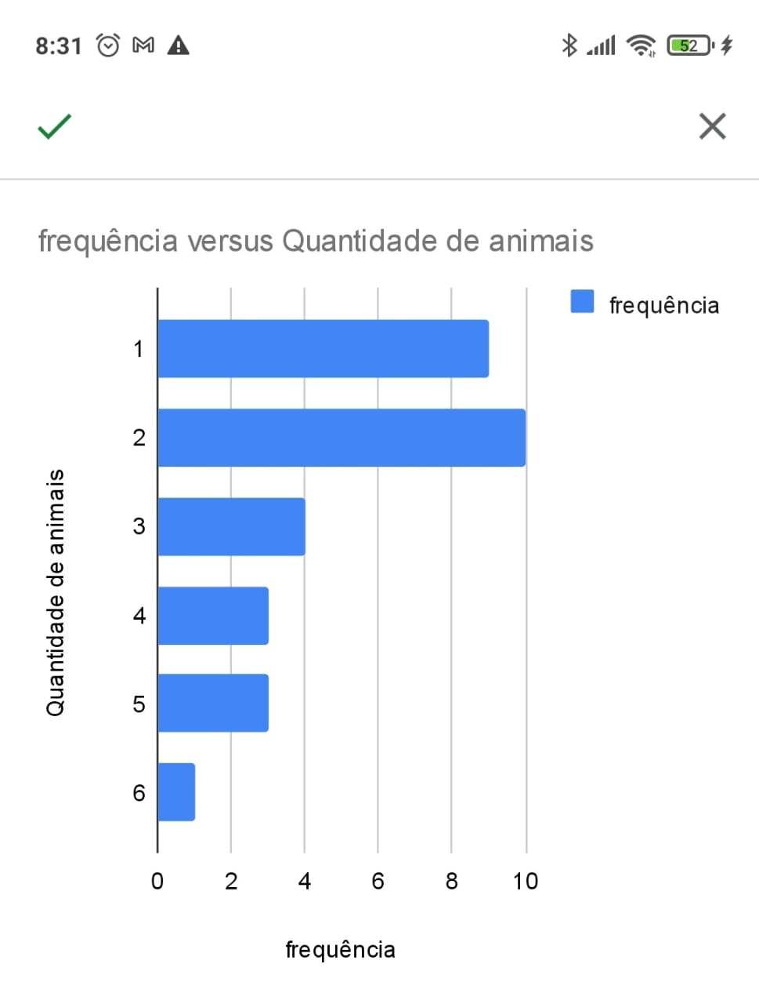
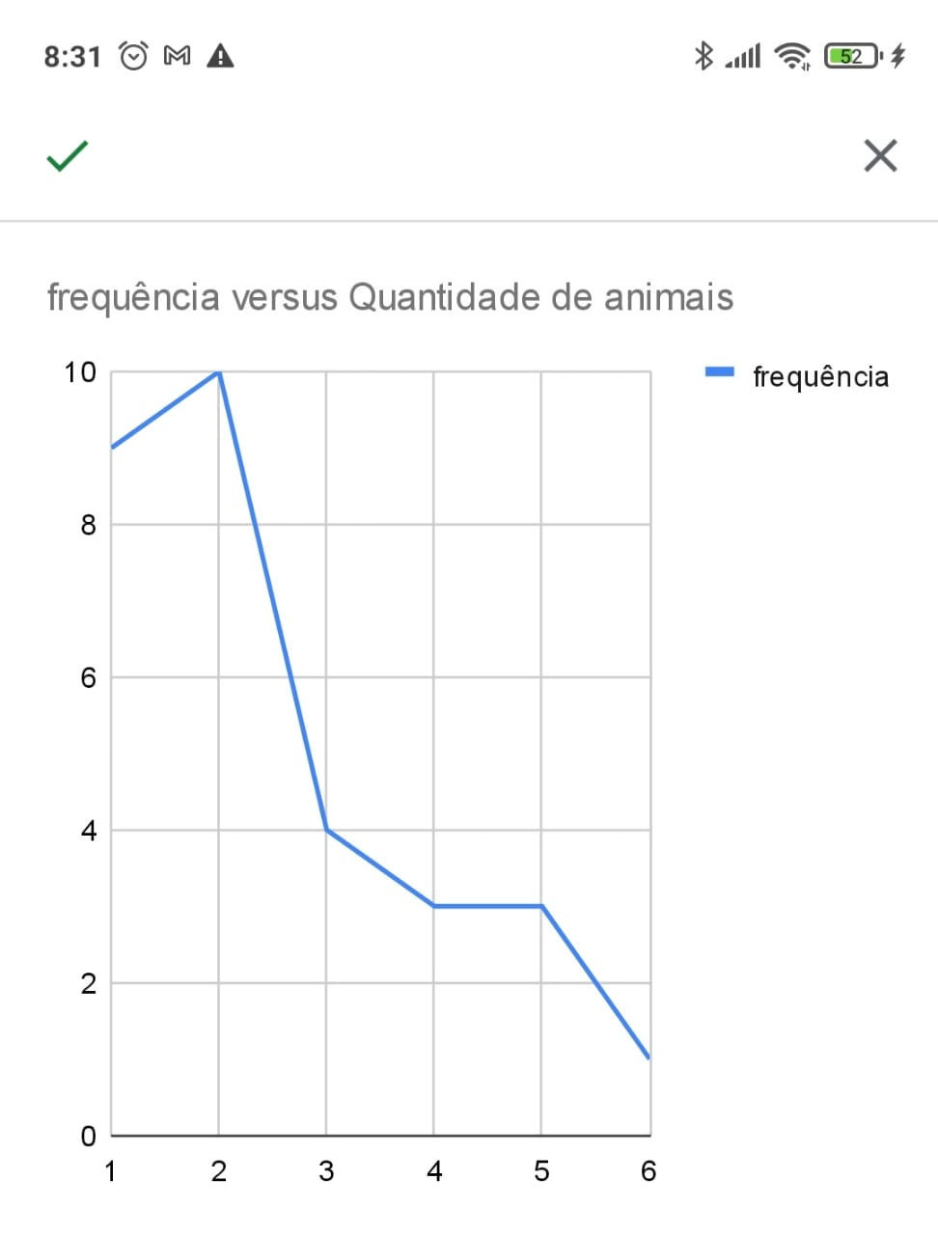
Você pode escolher se quer montar um gráfico de colunas, barras setores, linhas, entre outros.
Atividade 1
Clicando em “Tipo”, temos:
Gráfico de barras
Gráfico de linha

Slide 20
Agora, é com você! Faça uma pesquisa com os estudantes de sua classe sobre determinado tema e organize os dados em um gráfico, o qual pode ser digital ou manuscrito.
Virem e produzam.

Slide 21
Aprendemos a construir tabelas de frequências e representá-las no gráfico;

Slide 22

Tarefa SP
Localizador: 99191
Professor, para visualizar a tarefa da aula, acesse com seu login: tarefas.cmsp.educacao.sp.gov.br
Clique em “Atividades” e, em seguida, em “Modelos”.
Em “Buscar por”, selecione a opção “Localizador”.
Copie o localizador acima e cole no campo de busca.
Clique em “Procurar”.
Videotutorial: http://tarefasp.educacao.sp.gov.br/

Slide 23
LEMOV, Doug. Aula Nota 10 2.0: 62 técnicas para melhorar a gestão da sala de aula. Porto Alegre: Penso, 2018.
PARANÁ (ESTADO). Secretaria da Educação. Material de Apoio ao Professor. Paraná, 2022.
SÃO PAULO (ESTADO). Secretaria da Educação. Currículo Paulista do Ensino Fundamental. São Paulo, 2019.

Slide 24
Lista de imagens e vídeos
Slide 7 – https://pixabay.com/pt/vectors/homem-professor-professora-%c3%b3culos-6719392/
Demais imagens – produzidas pelo autor.

Slide 25

Material
Digital

